Slide 1
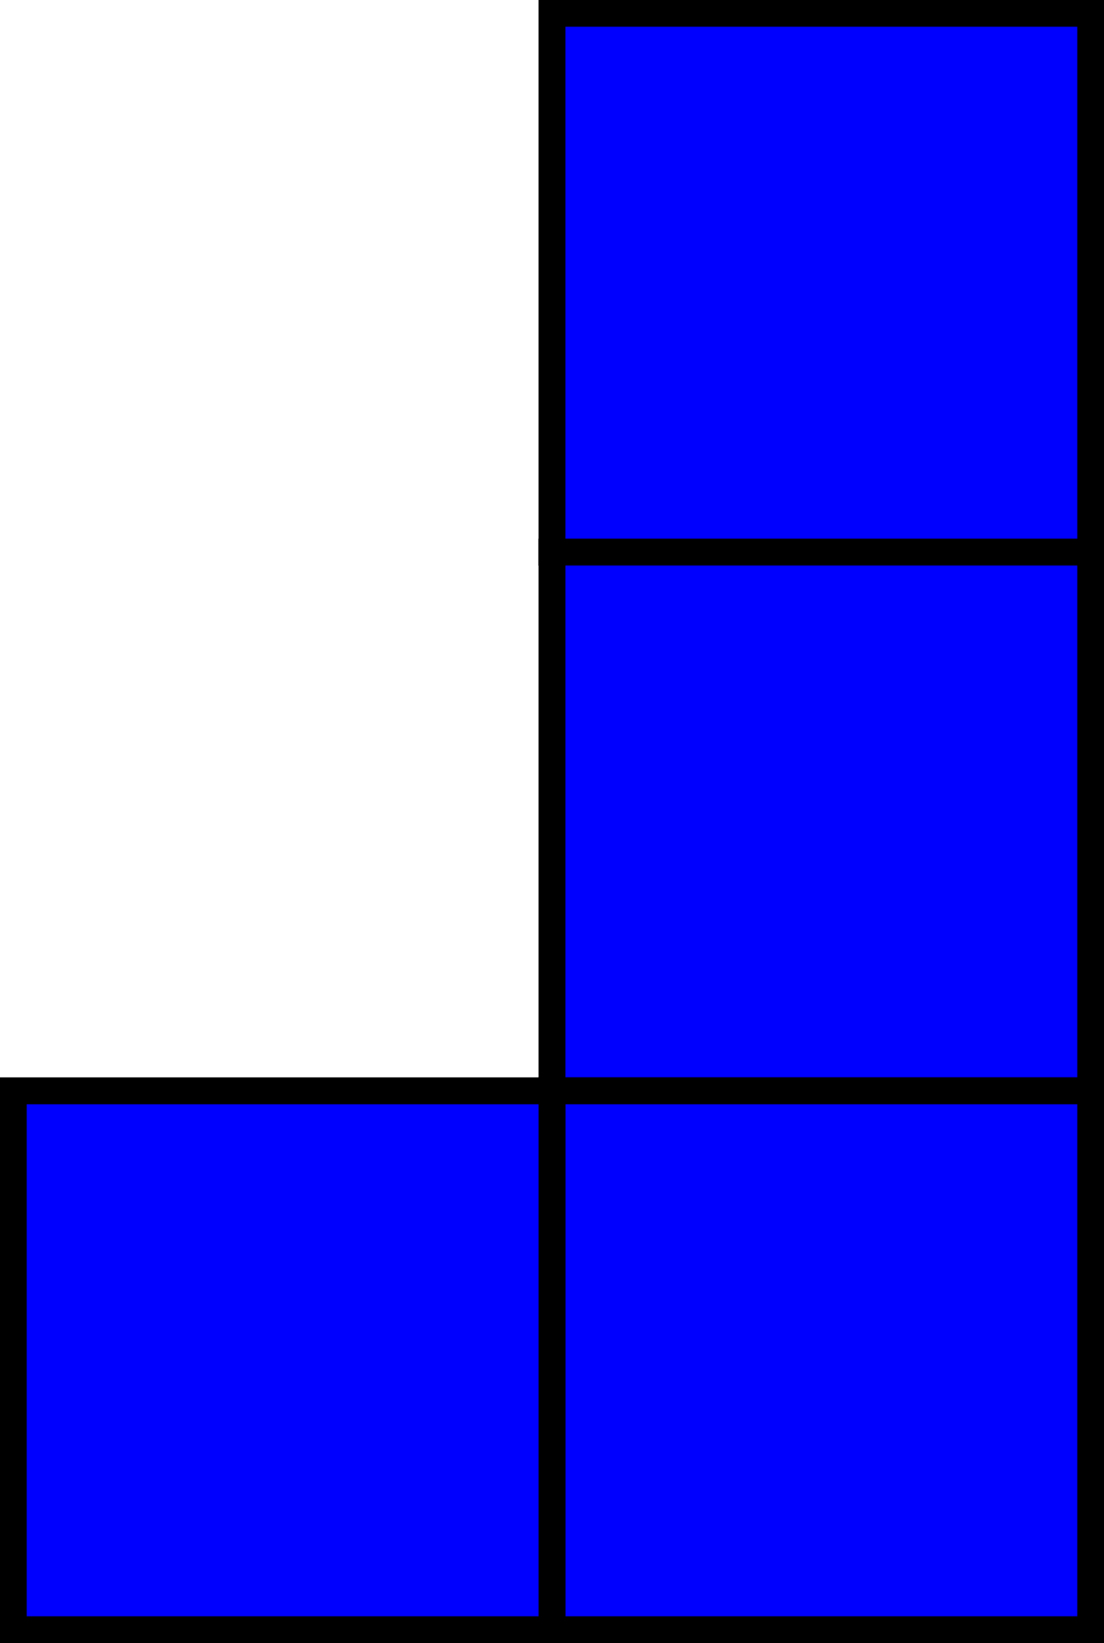
Projektarbeit:
Tetris
Autoren: Jakob, Sebastian, Felix

Slide 2
Themen übersicht:
Aufgabenstellung
Warum Tetris?
Was ist Tetris?
Teamarbeit
Kommunikation
Werkzeuge
Visual Studio 2022
Github
Kanban
Notion
Vergleich Ergebnis mit Pflichtenheft
Ergebnis
Entwicklungsschritte
Gantt
Kanban
Diagramme
Code
Fazit, was würden wir besser oder anders machen
Quellen

Slide 3
Aufgabenstellung
Projektierung der Realisierung eines Systems in Zusammenarbeit mit anderen Fachabteilungen und unter verwendung von:
Arbeitsorganisatorische Konzepte und Rollenverteilung
Projektplanungswerkzeuge
Projektmanagementmethoden
Reflektion und Abschlussdokumentation

Slide 4
Warum Tetris?
Wir wollten ein Spiel Programmieren
Es sollte einfach umzusetzen sein
Gute möglichkeit eine Datenbank anzubinden, durch Account und Punktzahl Anzeige

Slide 5
Was ist Tetris?
Tetris
Puzzle Artiges Computerspiel
Entwickelt von Alexei Paschitnow
Erste spielbare Version am 6. Juni 1984
Spielprinzip
Herabfallende Blöcke unterschiedlicher Form müssen so gedreht und aufeinander gestapelt werden, dass sich keine Lücken ergeben.
Nur lückenlose Reihen werden eliminiert.
Die Blöcke fallen immer schneller, Reihen mit Lücken stapeln sich.

Slide 6
Teamarbeit

Slide 7
Kommunikation:
Kommunikationsmittel:
Discord
Github
Whatsapp

Slide 8
Werkzeuge

Slide 9

Visualstudio
2022
Plattform über die Wir den Gesamten Code entwickelt haben.

Slide 10
Github:
Management der Arbeitspakete
Zeitmanagement
Immer wissen was noch zu erledigen ist.

Slide 11
Kanban:
Verteilung der Arbeitspakete
Verteilung von verfügbaren Kapazitäten
Guter Überblick auf die Arbeitsmenge
Eigenständiges Arbeiten wird erleichtert, da jeder weiß was zu erledigen ist

Slide 12
Notion:
Gemeinsames Bearbeiten von Texten
Dauerhafter zugriff auf alle Textmaterialien
Einfache nutzung

Slide 13
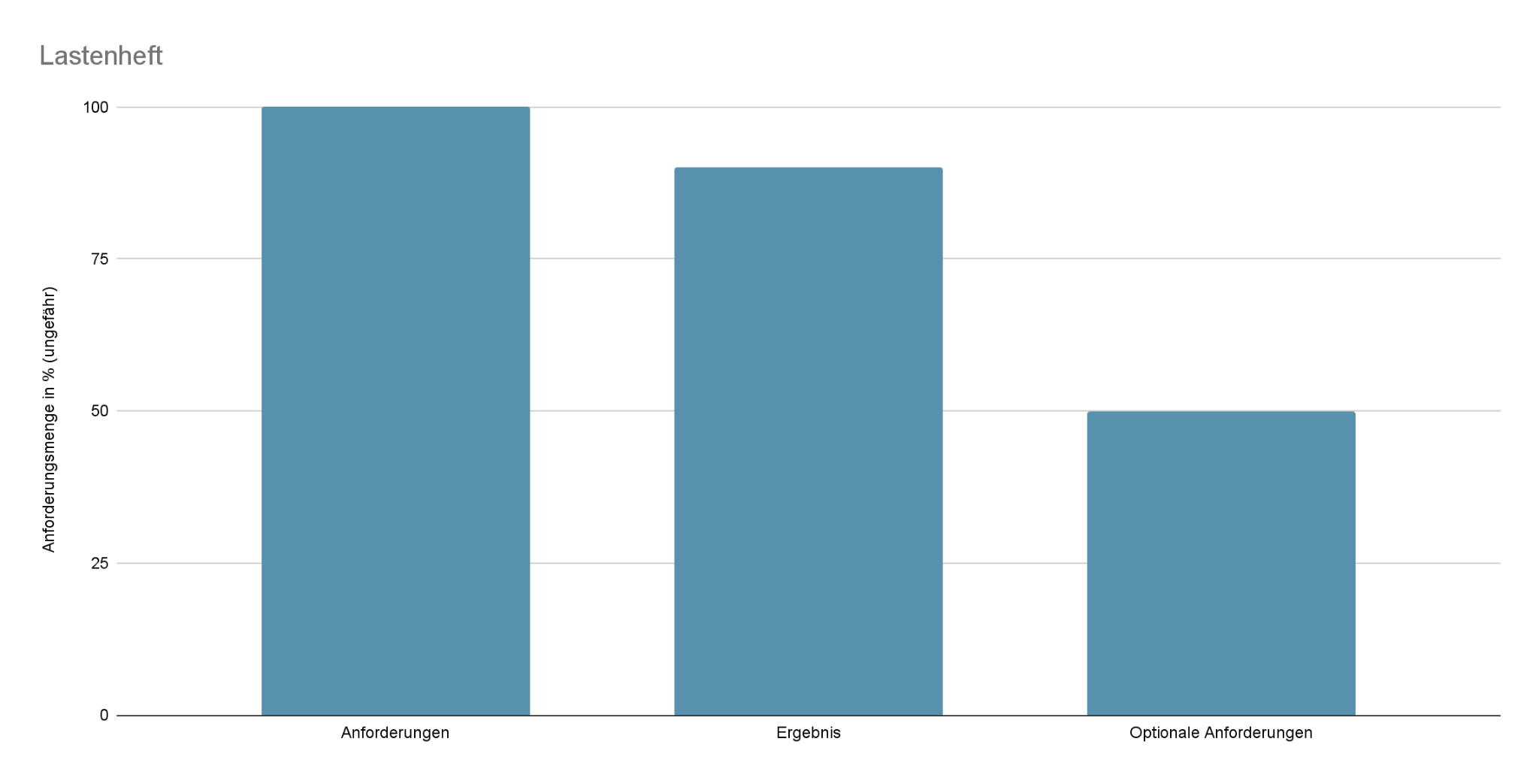
Vergleich Ergebnis mit Pflichtenheft:

Slide 14
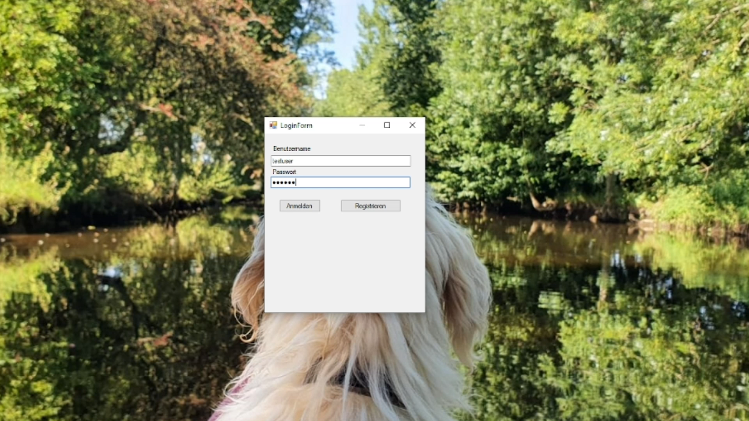
Ergebnis:

Slide 15
Entwicklungsschritte:
Projekt Start
Projekt Finish
Ideenfindung
Funktionen brainstormen
Planung
Umsetzung
Testen
Präsentierung

Slide 16
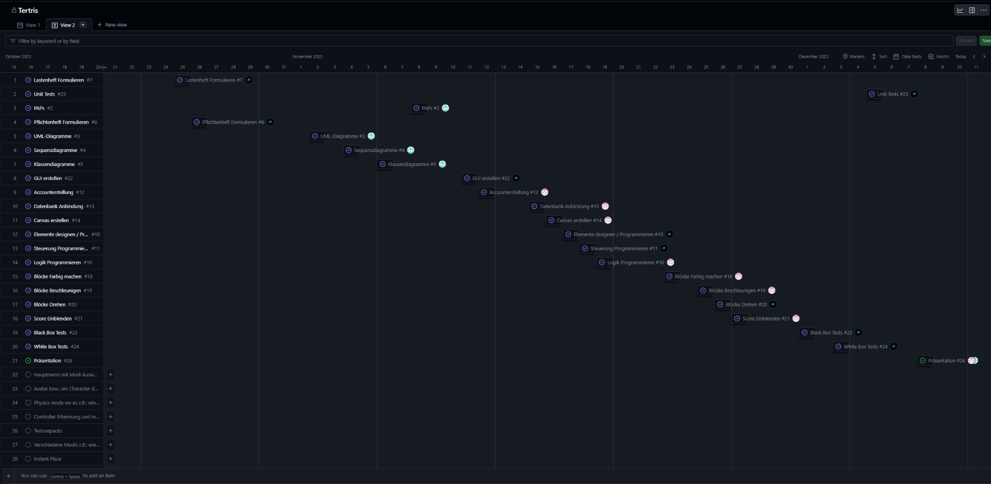
Gantt:

Slide 17
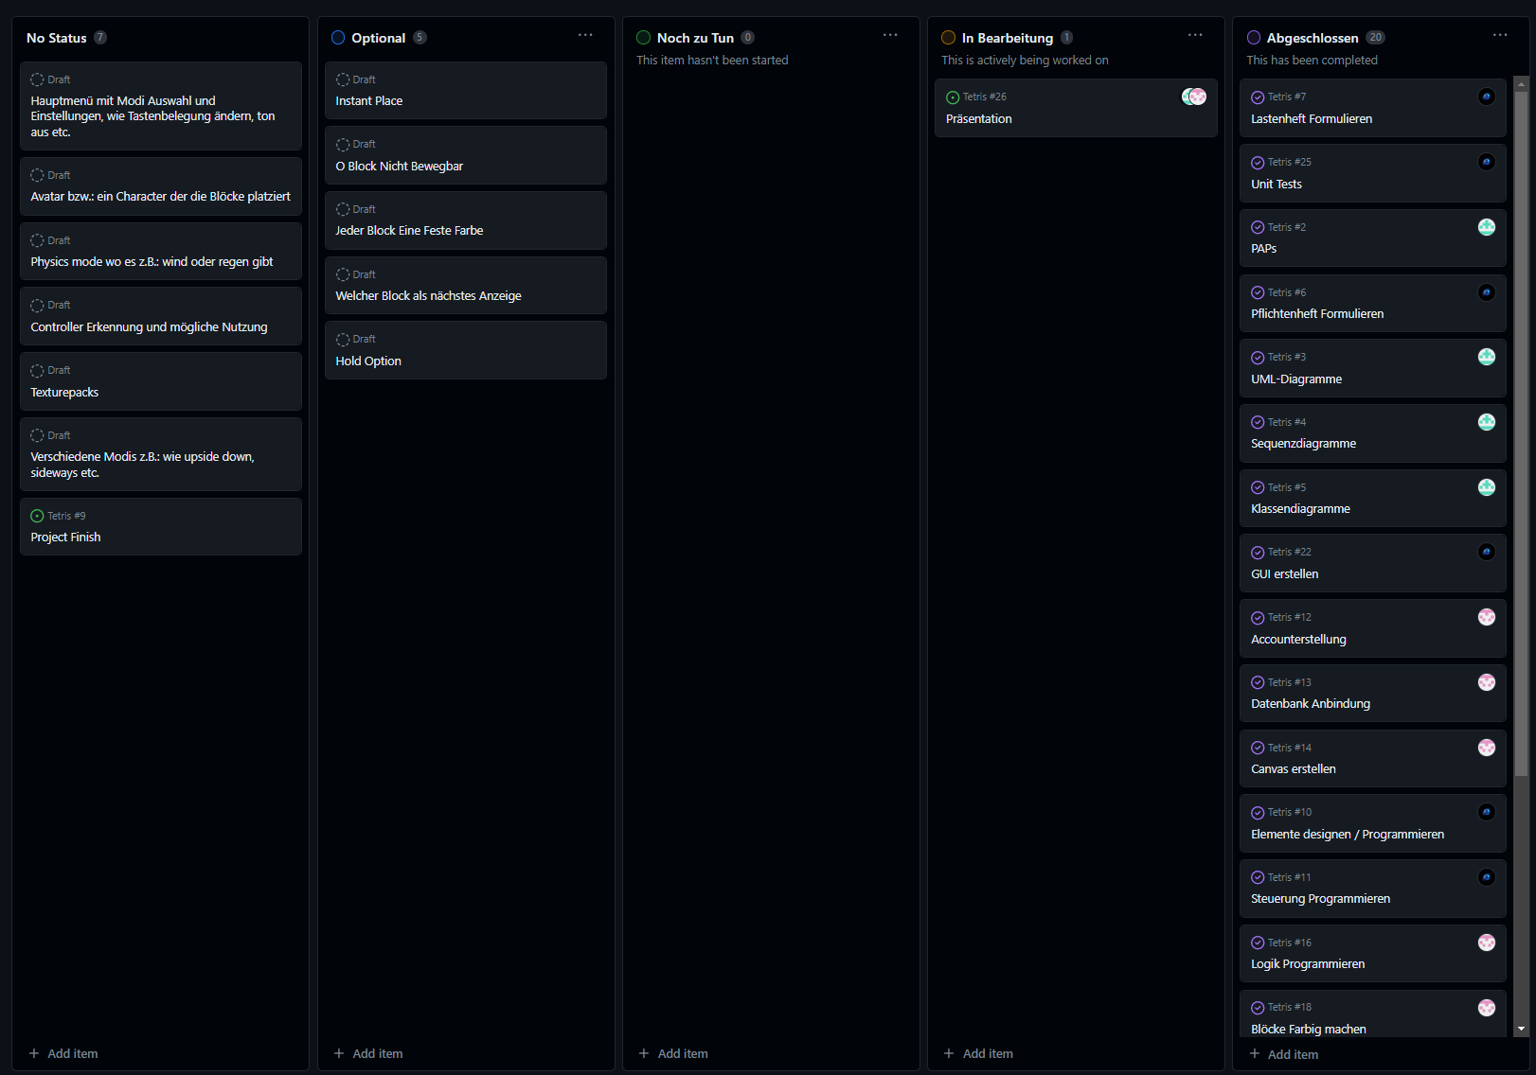
Kanban:

Slide 18
Diagramme

Slide 19
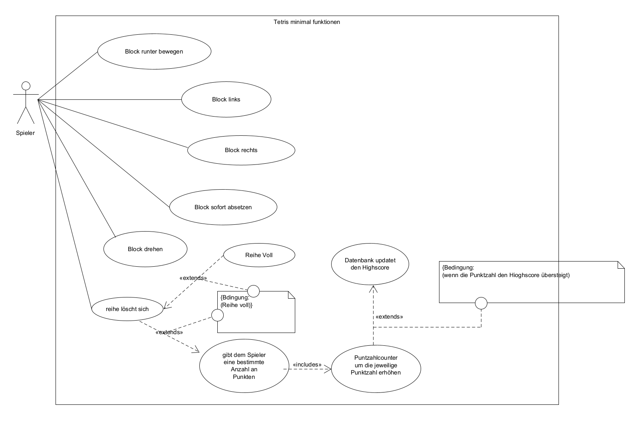
Use Case Diagramm Beispiel:

Slide 20
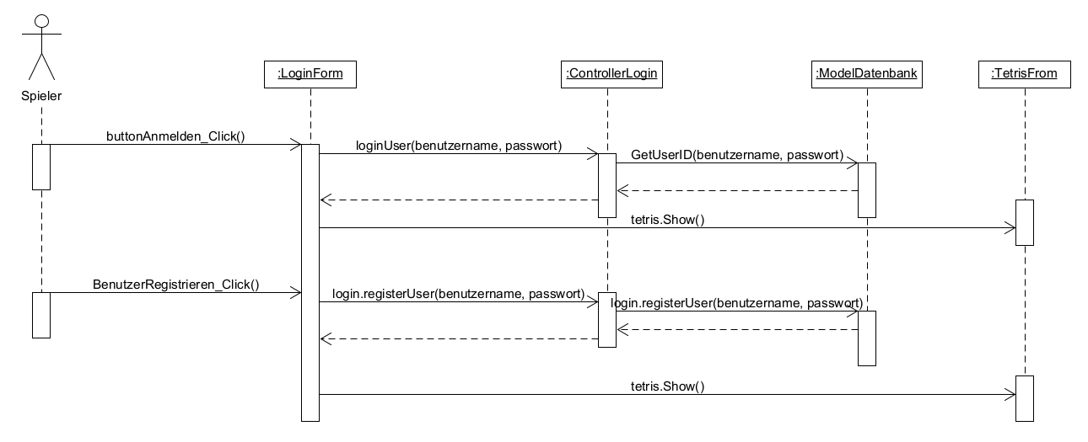
Sequenzdiagramm Beispiel:

Slide 21
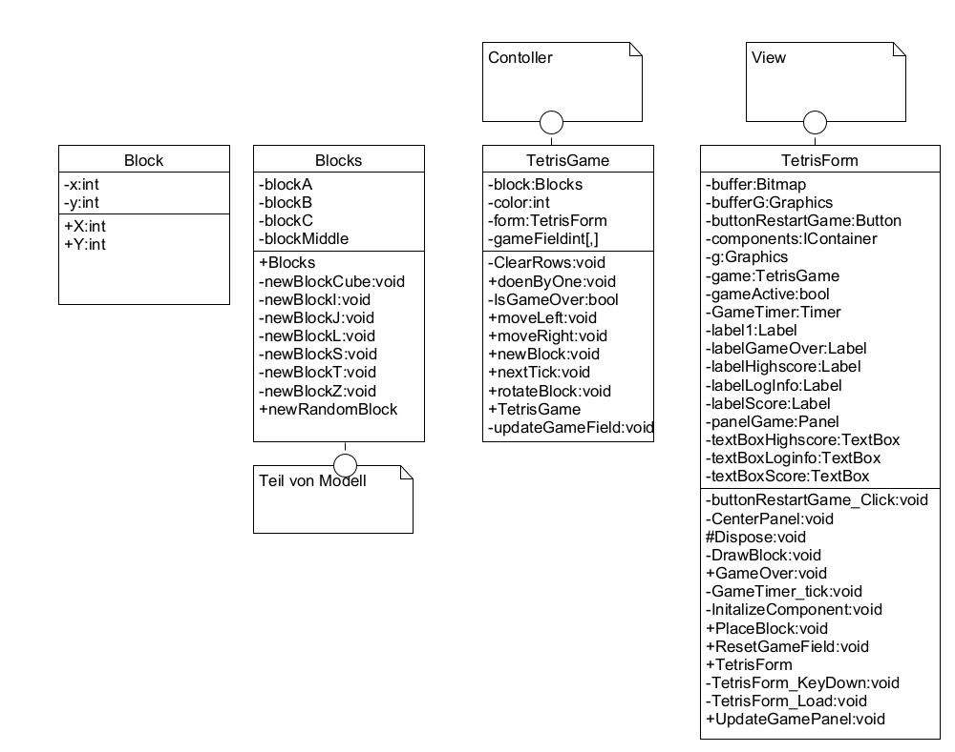
Klassendiagramm Beispiel:

Slide 22
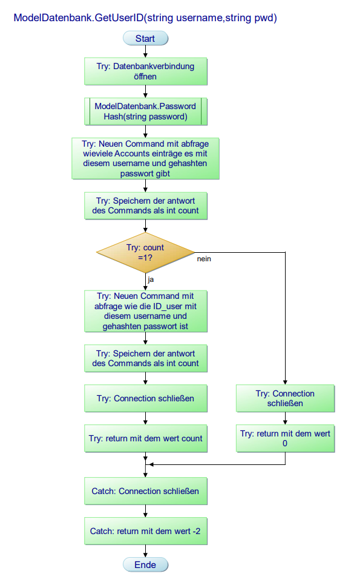
PAP-Beispiel:

Slide 23
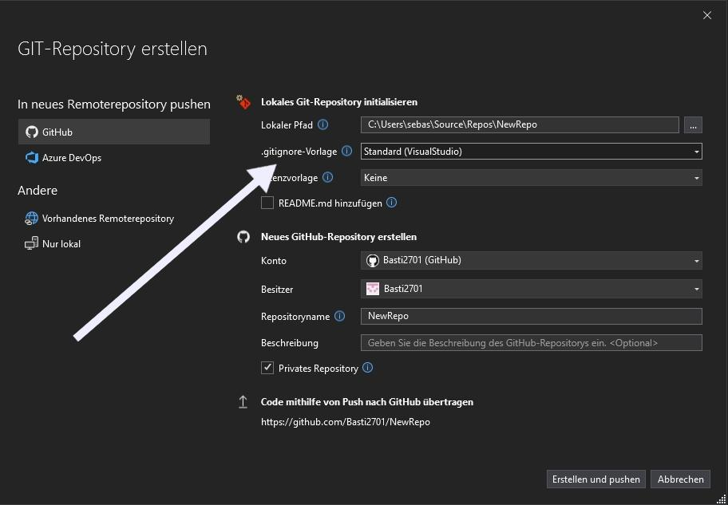
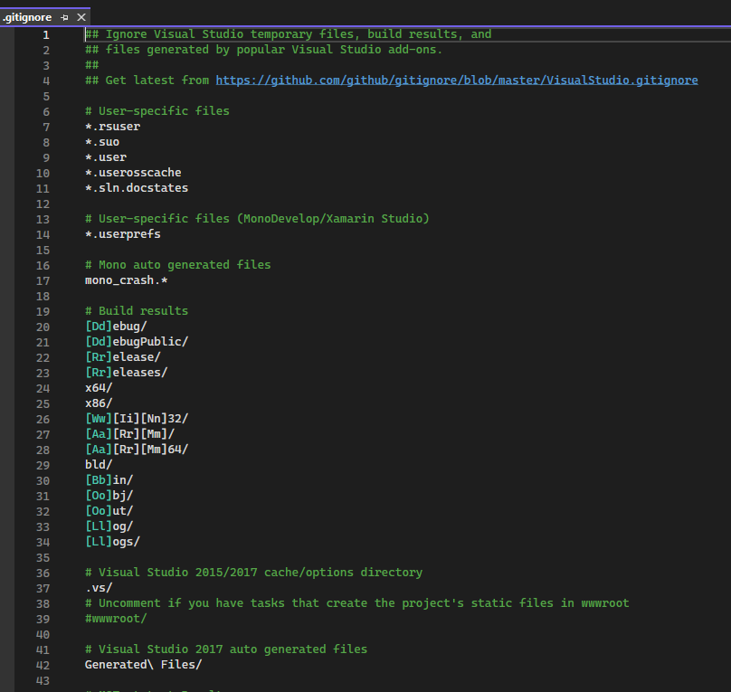
.GitIgnore datei automatisch erstellen

Slide 24
Code:
View-Klassen:
LoginForm
TetrisForm
Code geschrieben anhand von Model-View-Controller
Model-Klassen:
Datenbank
Blocks
Block
Controller-Klassen:
ControllerLogin
TetrisGame

Slide 25
Fazit,was würden wir besser oder anders machen?
Die Zeit nicht unterschätzten
Besseres Projektmanagement
Feste Austausch Meetings
Besseres Zeitmanagement

Slide 26
Quellen:
Wikipedia:
- https://de.wikipedia.org/wiki/Tetris
Github:
- https://github.com/Namxil1/Tetris

